Slide 1
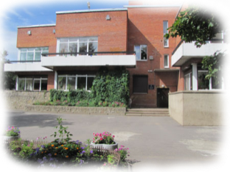
Красной цифрой
не отмечен
Этот день в
календаре
И флажками не
расцвечен
Возле дома,
на дворе.
По одной простой
примете
Узнаём мы
этот день.
По идущим в школу
детям
Городов и
деревень.
По весёлому
волненью
На лице учеников,
По особому
смущенью
Семилетних
новичков…
И пускай немало
славных,
Разных дней в
календаре,
Но один из самых
главных –
Самый первый
в сентябре!

Slide 3
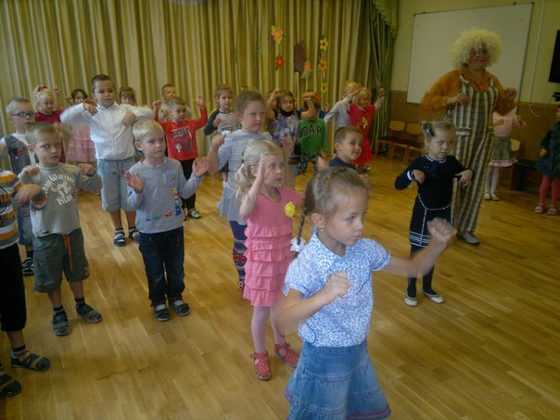
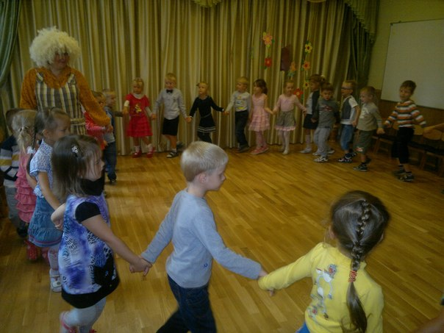
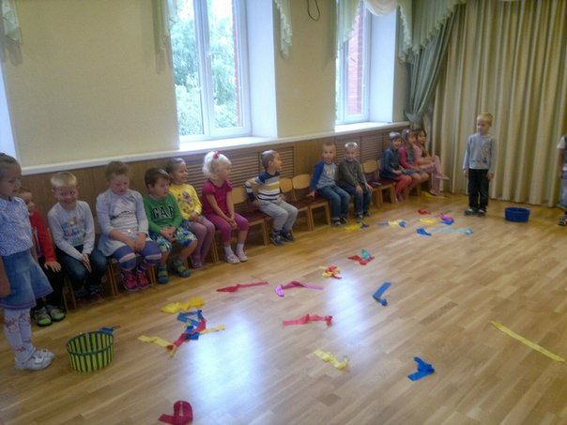
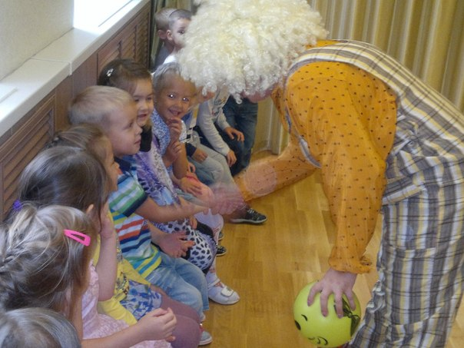
Окрашен мир во все цвета,
И это очень нужно.
Пусть будет в мире красота,
Пусть будет в мире доброта,
Пусть будет в мире дружба.
.

Slide 4
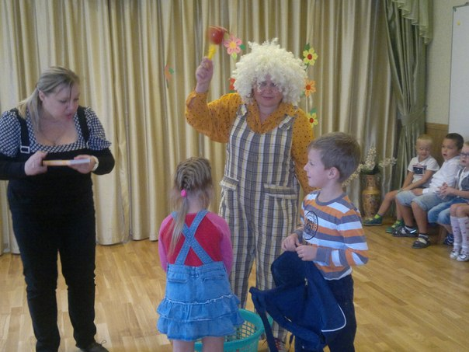
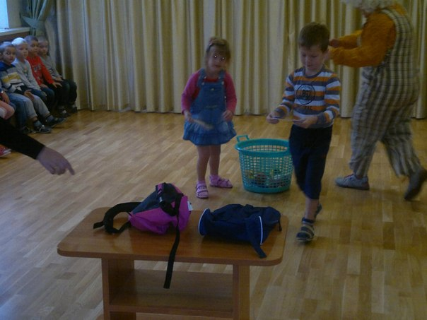
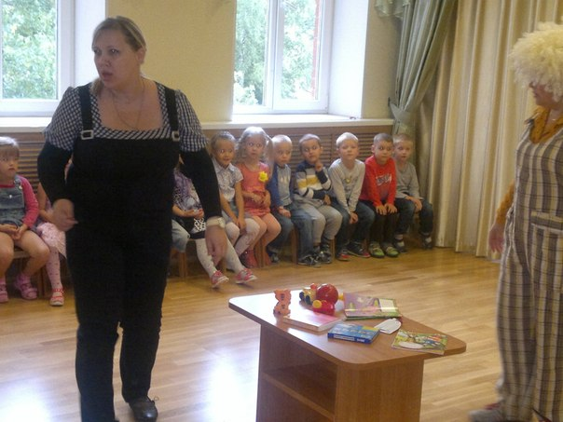
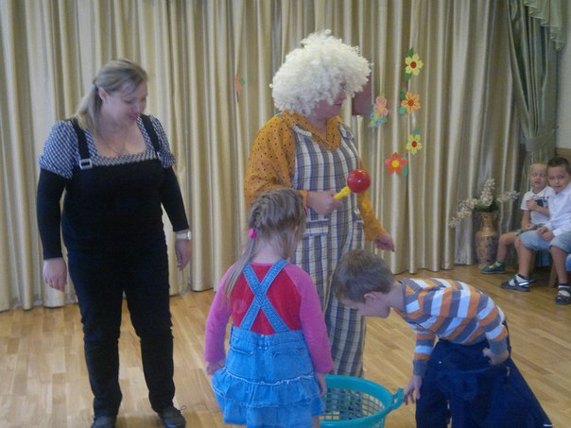
Славно мы повеселились, Ещё крепче подружились Поплясали, поиграли Все вокруг друзьями стали.

Slide 5
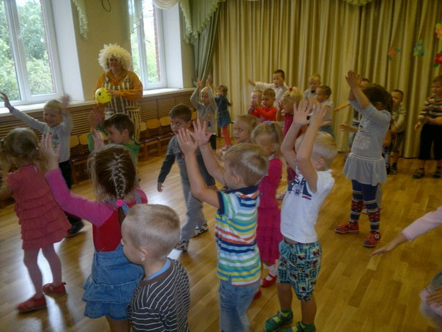
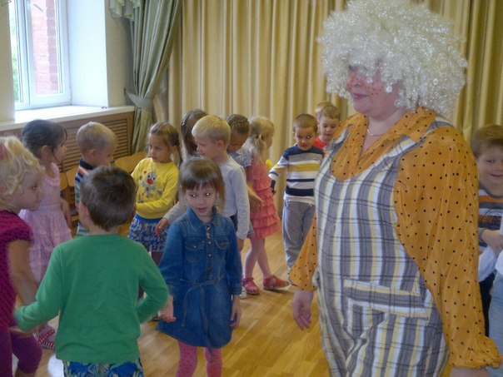
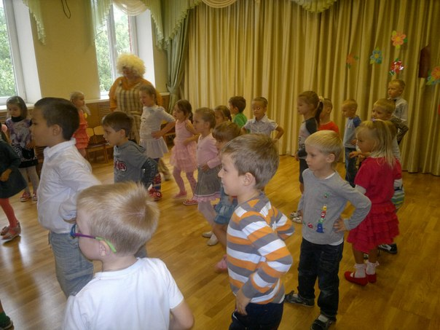
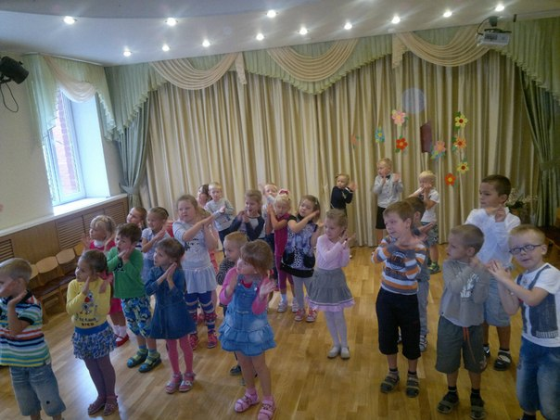
А сейчас , а сейчас
Танцевать зовем мы вас!
1.2.3.4.5 Выходите танцевать.

